Slide 1
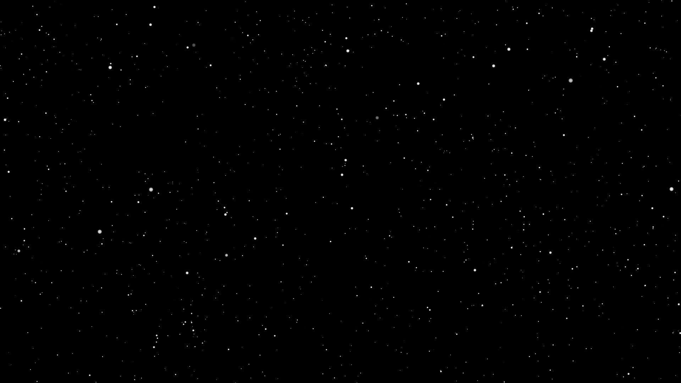

Факультет компьютерных наук Образовательная программа 09.03.04 Программная инженерия Курсовая работа МОБИЛЬНАЯ 2D КОСМИЧЕСКАЯ АРКАДА
Выполнил студент группы БПИ-191
Казанцев Никита Олегович
Научный руководитель:
Научный сотрудник факультета компьютерных наук
Национального исследовательского университета
«Высшая школа экономики», к. т. н.
О.В. Максименкова
Высшая школа экономики, Москва, 2020
www.hse.ru

Slide 2
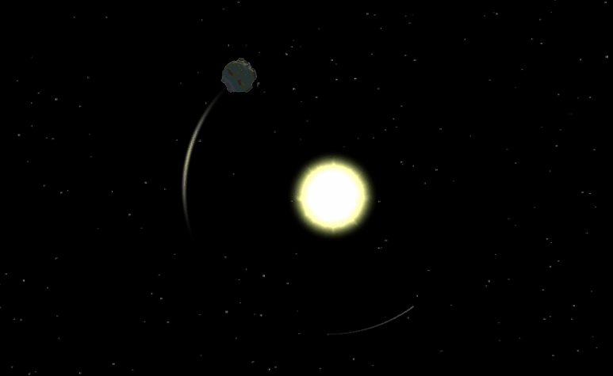
КРАТКОЕ ОПИСАНИЕ ИГРЫ
Accretion – это игра, в основе которой лежит симуляция реальной физики.
Игра является аркадой, её задача - предоставить пользователю бесконечный геймплей, быстрое обучение и простой игровой процесс.
фото
фото
Казанцев Н.О., БПИ191, “Мобильная 2D космическая аркада”, 2020г

Slide 3
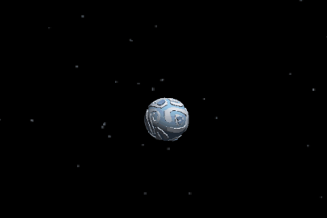
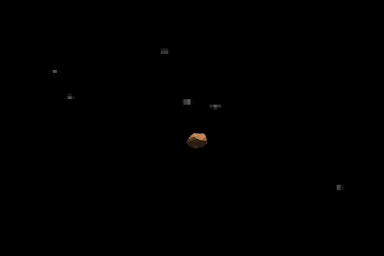
КОНЦЕПЦИЯ ИГРЫ
Цель игры состоит в том, чтобы дойти по развитию от астероида до черной дыры
Игроку необходимо набирать массу различными способами
Вокруг игрока генерируются случайные объекты: одних стоит опасаться, другие необходимо поглощать, тем самым набирая массу
Казанцев Н.О., БПИ191, “Мобильная 2D космическая аркада”, 2020г

Slide 4
Термины
Геймплей – компонент игры, отвечающий за то, как игрок взаимодействует с игровым миром, как игровой мир реагирует на действия игрока и как определяется набор действий, который предлагает игроку игра.
Коллайдер – компонент, необходимый для обработки физических столкновений.
Меш – это сетка полигонов, из которых состоит любой объект в компьютерной графике.
Текстура – это изображение, визуально отображающее совокупность свойств поверхности какого-либо объекта.
Quad - примитив в движке Unity, представляющий плоскую поверхность.
Казанцев Н.О., БПИ191, “Мобильная 2D космическая аркада”, 2020г

Slide 5
ЦЕЛЬ И ЗАДАЧИ РАЗРАБОТКИ
Цель работы
Реализовать мобильную игру с бесконечным и простым геймплеем, вывести на рынок.
Задачи работы
Разработать интерактивное меню
Сделать интуитивное обучение для игрока
Реализовать управление космическим телом
Генерировать астероиды, планеты, звезды, черные дыры вокруг игрока (и делать это по-умному)
Разработать атмосферный фон
Разработать космическую гравитацию
Реализовать механику выхода тел на орбиту
Реализовать механику столкновений тел
Казанцев Н.О., БПИ191, “Мобильная 2D космическая аркада”, 2020г

Slide 6
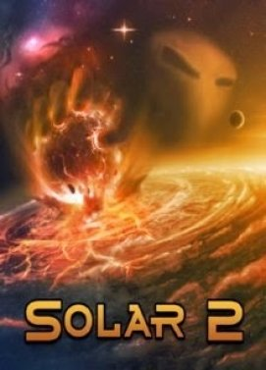
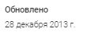
АНАЛИЗ СУЩЕСТВУЮЩИХ РЕШЕНИЙ
На момент создания приложения существует зарубежный аналог: “Solar 2” («Murudai» 2011 год).
Главным преимуществом данной игры:
Бесплатное распространение (229 руб. у аналога)
Отсутствие поддержки у аналога с 2013 года.
Современная графика
Казанцев Н.О., БПИ191, “Мобильная 2D космическая аркада”, 2020г

Slide 7
ПРОБЛЕМЫ НА ПУТИ К РЕШЕНИЮ
Упрощение физики ради играбельности
Сила гравитации у объектов разных масс
Обработка большого кол-ва вариантов происходящего
Необходимость наличия интуитивно понятного геймплея
Общая согласованность всех текстур в проекте
Оптимизация под мобильные устройства
Казанцев Н.О., БПИ191, “Мобильная 2D космическая аркада”, 2020г

Slide 8
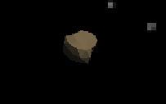
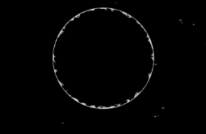
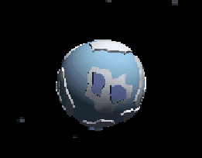
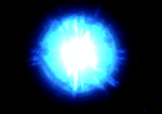
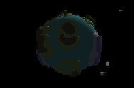
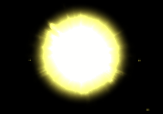
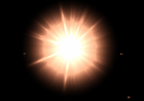
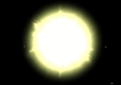
Иерархия.
Трансформации
ВЫБРАННЫЕ МЕТОДЫ И АЛГОРИТМЫ РЕАЛИЗАЦИИ
Астероиды
Черные дыры
Карликовые планеты
Нейтронные звезды
Планеты
Карликовые звезды
Звезды-гиганты
Звезды
Казанцев Н.О., БПИ191, “Мобильная 2D космическая аркада”, 2020г

Slide 9
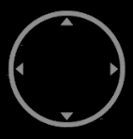
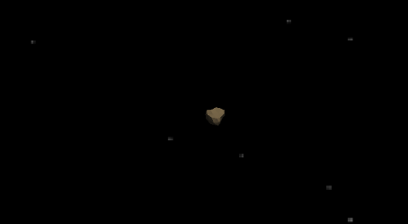
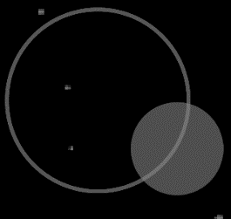
Игрок.
Управление
ВЫБРАННЫЕ МЕТОДЫ И АЛГОРИТМЫ РЕАЛИЗАЦИИ
Управление игроком происходит посредством джойстика на сенсорном экране.
Космическое тело игрока ускоряется под действием силы в соответствии с законом "сила = масса x скорость" - чем больше масса, тем больше сила, которая требуется для ускорения объекта.
Казанцев Н.О., БПИ191, “Мобильная 2D космическая аркада”, 2020г

Slide 10
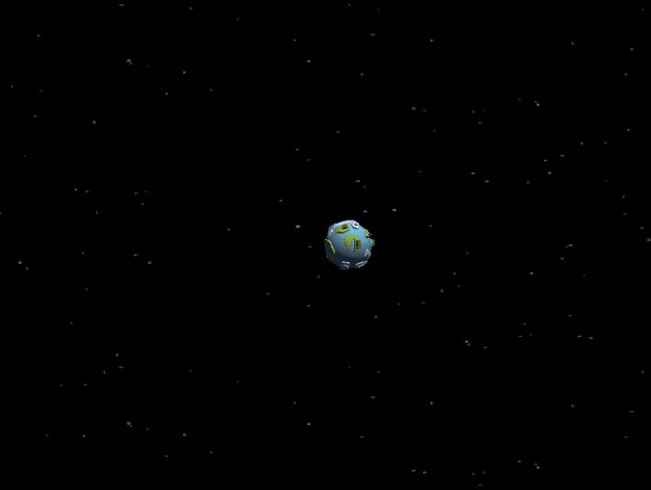
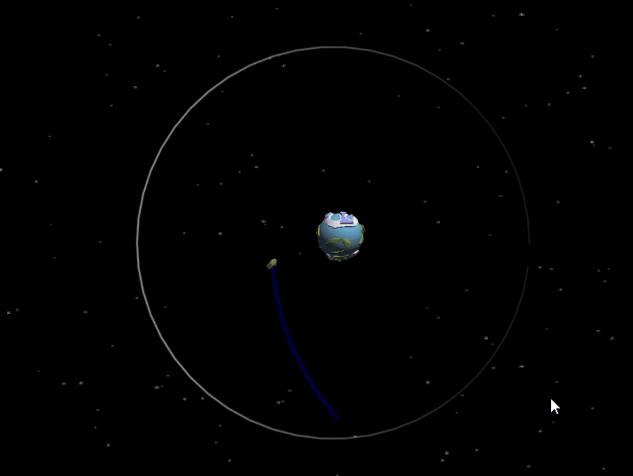
ВЫБРАННЫЕ МЕТОДЫ И АЛГОРИТМЫ РЕАЛИЗАЦИИ
Гравитация
При взаимодействии космических тел нужно было считать с какой силой одно из тел будет притягиваться к другому, а также вычислять вектор, куда должно будет переместиться тело под действием гравитации.
К примеру, астероиды, попадающие под действие силы гравитации планеты, совершают витки вокруг
Казанцев Н.О., БПИ191, “Мобильная 2D космическая аркада”, 2020г

Slide 11
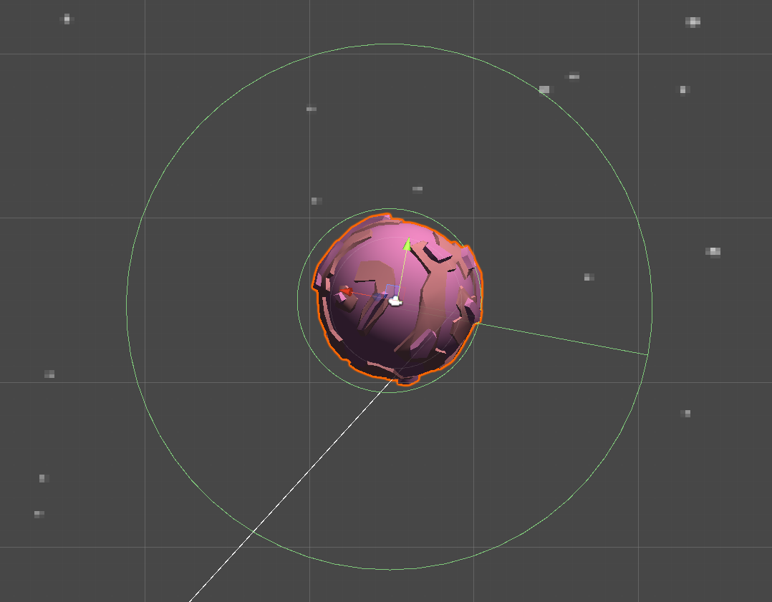
ВЫБРАННЫЕ МЕТОДЫ И АЛГОРИТМЫ РЕАЛИЗАЦИИ
Гравитация
Внешняя окружность, коллайдер:
Высчитывание гравитации
Обработка выхода тел на орбиту
Внутренняя окружность, коллайдер:
Столкновения
Обработка увеличения/уменьшения массы
Внешняя окружность
Внутренняя окружность
Казанцев Н.О., БПИ191, “Мобильная 2D космическая аркада”, 2020г

Slide 12
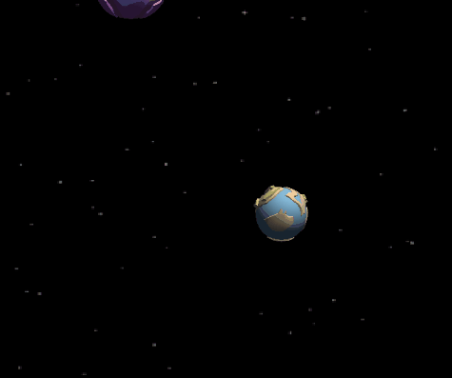
ВЫБРАННЫЕ МЕТОДЫ И АЛГОРИТМЫ РЕАЛИЗАЦИИ
Гравитация
Обработка столкновений
Был важен учет характеристик каждого тела для правильной обработки столкновения
Казанцев Н.О., БПИ191, “Мобильная 2D космическая аркада”, 2020г

Slide 13
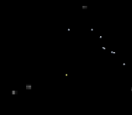
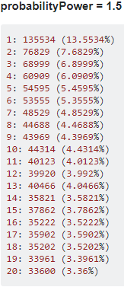
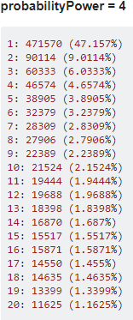
ВЫБРАННЫЕ МЕТОДЫ И АЛГОРИТМЫ РЕАЛИЗАЦИИ
Генерация
Необходимо было добиться:
Случайности в генерации, но с меньшим шансом у “больших объектов”
Оптимизации генерации
Игрок
Сложности
Регулирование частоты генерации
Генерация вне поля видимости игрока
Мини-карта. Тела, сгенерированные рядом с игроком
Шансы генерации в зависимости от
Величины тела
Казанцев Н.О., БПИ191, “Мобильная 2D космическая аркада”, 2020г

Slide 14
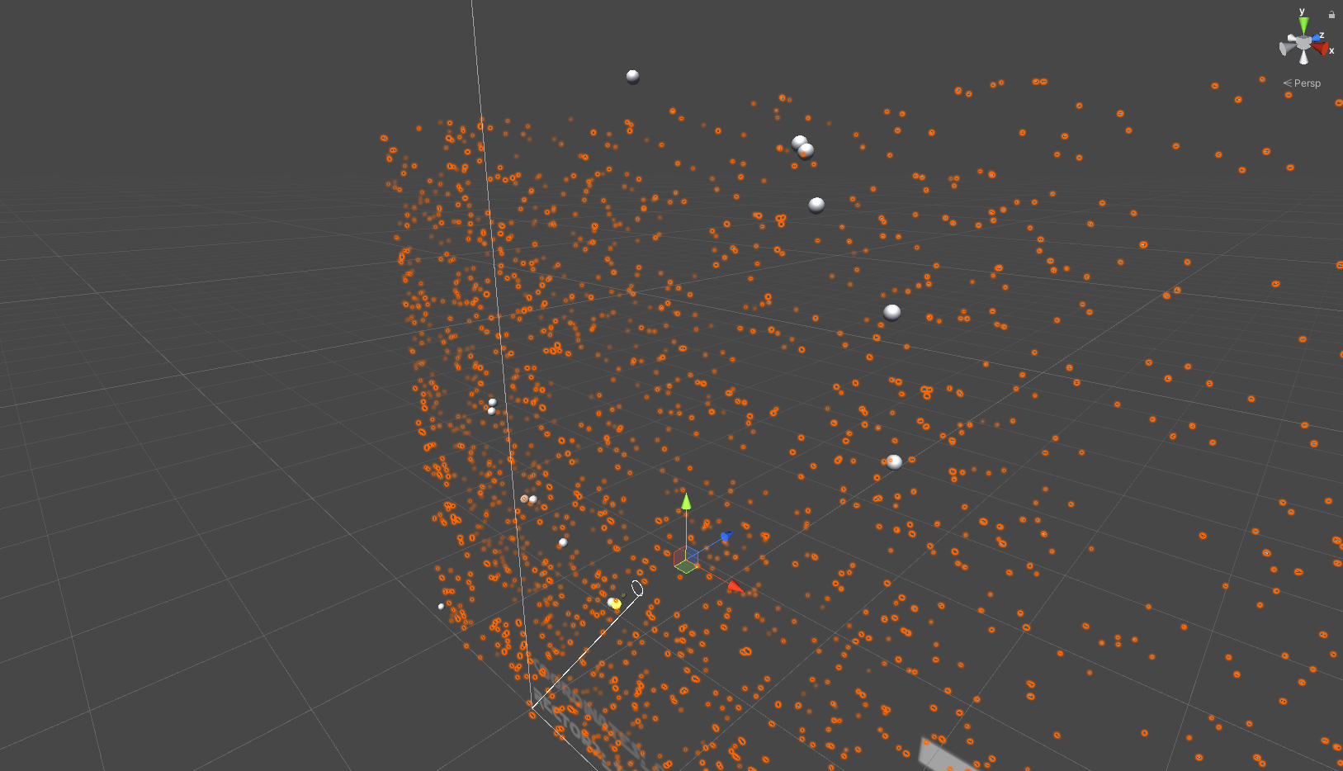
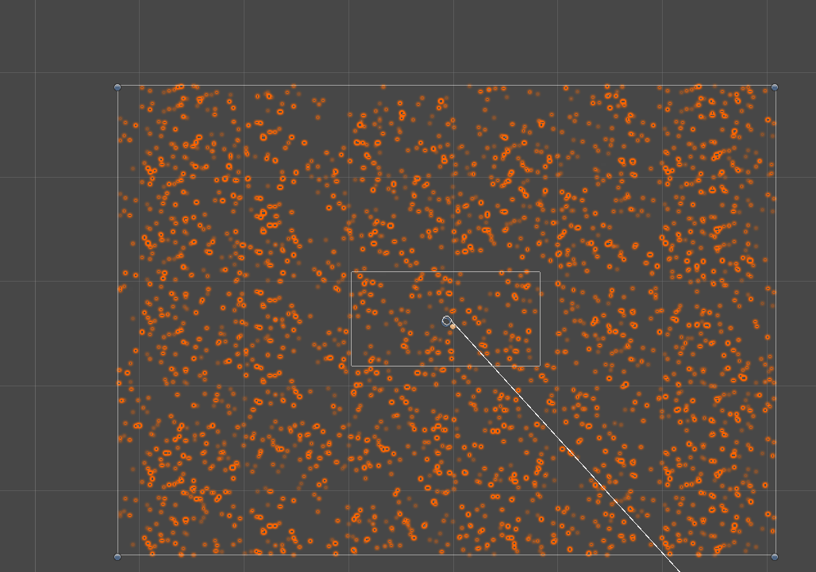
Задний
фон
ВЫБРАННЫЕ МЕТОДЫ И АЛГОРИТМЫ РЕАЛИЗАЦИИ
Игровой фон состоит из Quad’а с наложенным на нем материалом. Если игрок перемещается в каком-то фиксированном направлении, то текстура материала смещается в обратном направлении, тем самым получается бесконечная лента из изображения фона, которая создает эффект непрерывного игрового пространства, эффект скорости тела. [3]
Принцип работы заднего фона
Определяем направление игрока в данном кадре;
Определяем скорость движения космического тела игрока;
Смещаем каждую точку фона на вектор, обратный вектору-направления игрока, умноженному на его скорость.
Казанцев Н.О., БПИ191, “Мобильная 2D космическая аркада”, 2020г

Slide 15
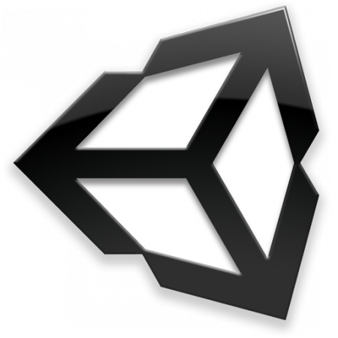





ТЕХНОЛОГИИ И ИНСТРУМЕНТЫ РЕАЛИЗАЦИИ
Unity – Межплатформенная среда разработки компьютерных игр (2019.3.9)
Visual Studio – Интегрированная среда разработки программного обеспечения
Blender– веб-сервис для хостинга IT-проектов
Adobe Photoshop – многофункциональный графический редактор
Trello– система управления проектами.
GitHub – веб-сервис для хостинга IT-проектов
Казанцев Н.О., БПИ191, “Мобильная 2D космическая аркада”, 2020г

Slide 16
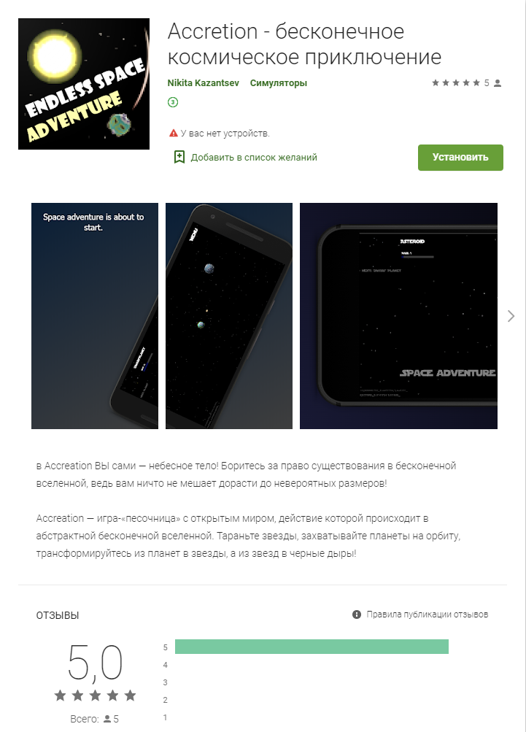

ОСНОВНЫЕ РЕЗУЛЬТАТЫ РАБОТЫ
https://bit.ly/3bzTWap
Казанцев Н.О., БПИ191, “Мобильная 2D космическая аркада”, 2020г

Slide 17
ПУТИ ДАЛЬНЕЙШЕГО РАЗВИТИЯ
Разнообразить игровую составляющую
Добавление мультиплеера
Выложить в App Store, Windows Store, Steam
Казанцев Н.О., БПИ191, “Мобильная 2D космическая аркада”, 2020г

Slide 18
ДЕМОНСТРАЦИЯ РАБОТЫ
Казанцев Н.О., БПИ191, “Мобильная 2D космическая аркада”, 2020г

Slide 19
СПИСОК ЛИТЕРАТУРЫ
C# 4.0: полное руководство //Шилдт, Г. : пер. с англ. – М.: ООО «И. Д. Вильямс», 2013.
Англоязычная документация Unity [Электронный ресурс]// URL: https://docs.unity3d.com/Manual/index.html (Дата обращения: 11.04.2020, режим доступа: свободный).
Penny de Byl, Hoslistic Mobile Game Development with unity. 1 edition, Burlington: Routledge, 6(17) – 6(19), Nov 2014.
Казанцев Н.О., БПИ191, “Мобильная 2D космическая аркада”, 2020г

Slide 20
СПАСИБО ЗА ВНИМАНИЕ!
https://bit.ly/3bzTWap
Казанцев Никита Олегович,
nokazantsev@edu.hse.ru
kaznik2013@gmail.com
@isp13
Москва - 2020

